Slide 1
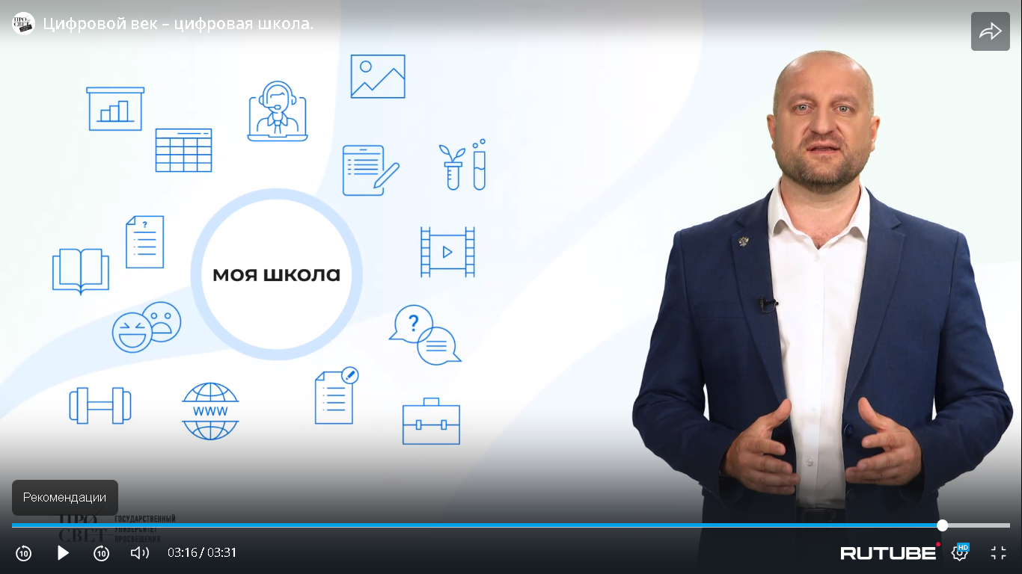
Библиотека практик
по использованию
цифровых ресурсов
ФГИС «Моя школа»
как инструмент
повышения
результатов ОГЭ по математике и обществознанию
Проект СОШ №30 в статусе МИП

Slide 2
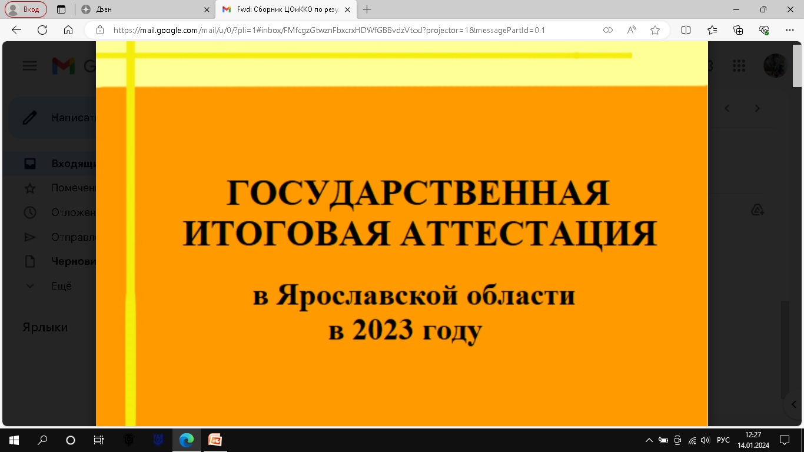
Актуальность проекта
Государственная итоговая аттестация в Ярославской области в 2023 году: информационно-статистические материалы /авторы-составители: В.Ю. Горшков, Н.В. Тулина, Е.И. Александрова, А.А. Елкин; технические редакторы – Е.А. Палочкина, А.Д. Федотова, – Ярославль: ГУ ЯО ЦОиККО, 2023. – с.120

Slide 3
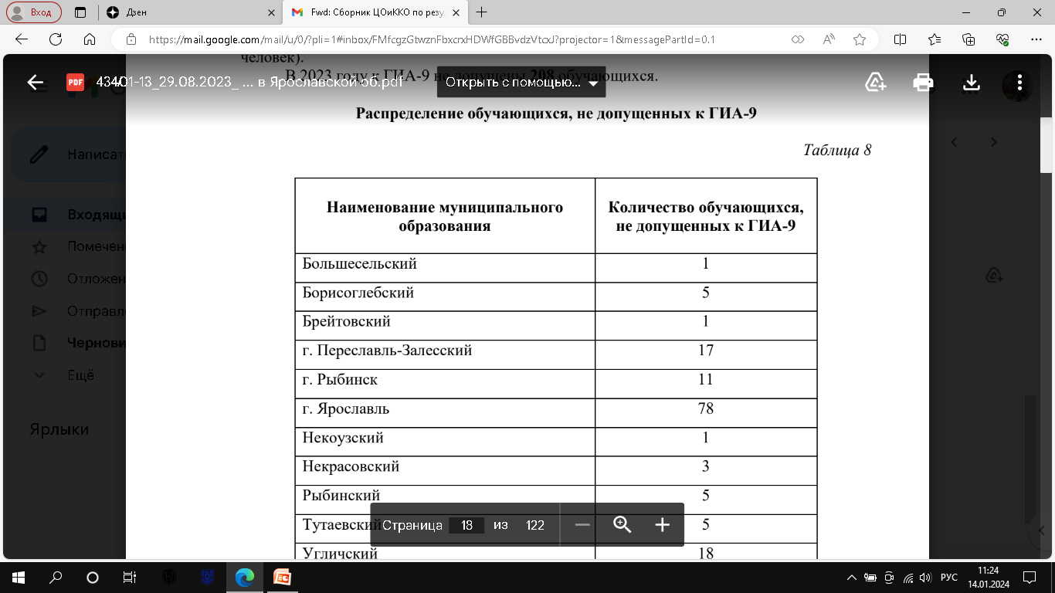
Распределение обучающихся, не допущенных к ГИА-9

Slide 4
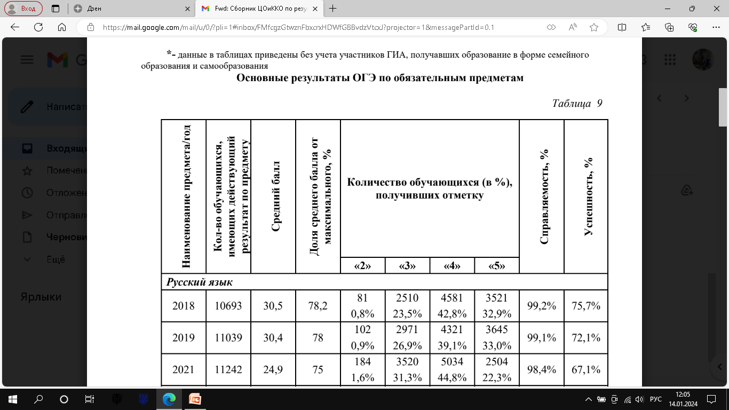
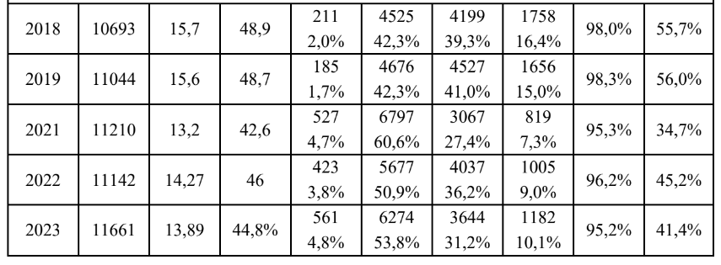
Результаты ОГЭ по математике в ЯО: снизился % справляемости и успешности

Slide 5
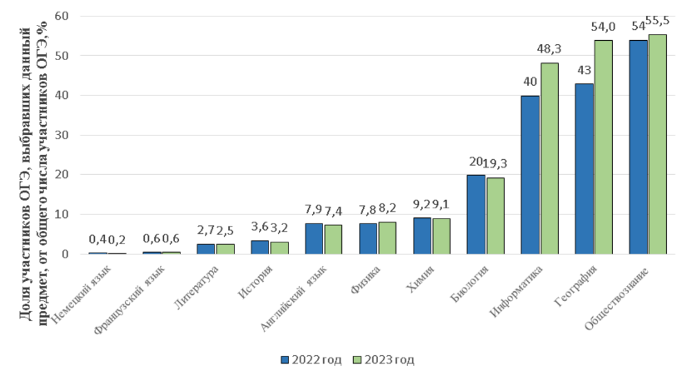
Востребованность предметов по выбору среди участников ГИА-9 в 2022, 2023 гг. в Рыбинске
Информатика 796 /33 чел. География 826 /46чел. Обществознание 752/19 чел.

Slide 6
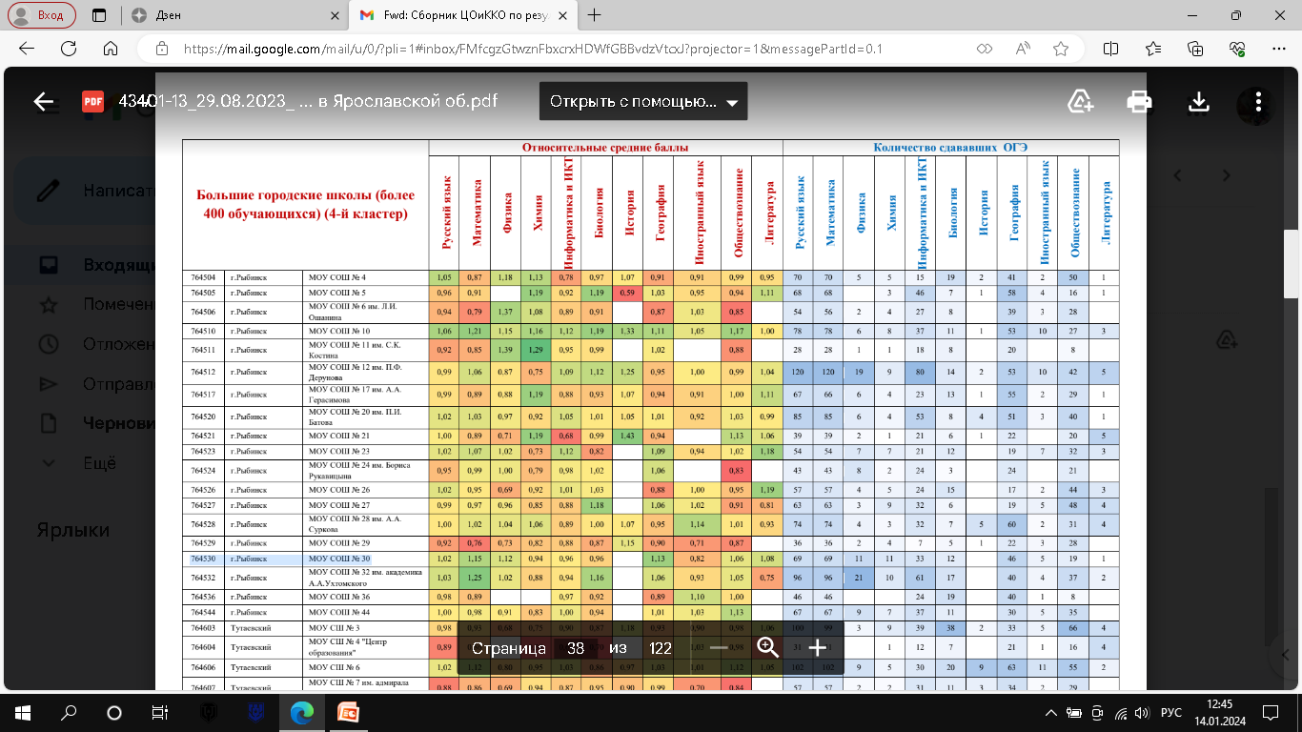
Средние баллы ОГЭ в Рыбинске

Slide 7
Актуальность проекта
освоение сервисов ФГИС «Моя Школа», разный пользовательский опыт педагогов
повышение качества подготовки обучающихся МСО к ГИА-9 по предметам математика, обществознание
исполнение управленческих решений (заказчик проекта ДО АГОГР)

Slide 8
Нормативно-правовые документы, регламентирующие внедрение ЦОС
Указ президента РФ от 21 июля 2020г. №474 «О национальных целях развития РФ на период до 2030г.»
Постановление Правительства РФ от 7 декабря 2020г. №2040 «О проведении эксперимента по внедрению цифровой образовательной среды»
Федеральный проект «Цифровая образовательная среда» национального проекта «Образование», утверждённый президиумом Совета при президенте РФ по стратегическому развитию и национальным проектам протоколом от 24 декабря 2018г. №16
Приказ Министерства образования и науки РФ от 23 августа 2018г. №816 «Об утверждении Порядка применения организациями, осуществляющими образовательную деятельность, электронного обучения, дистанционных образовательных технологий при реализации образовательных программ»
Распоряжение Министерства Просвещения России от 18.05.2020 г. №Р-44 «Об утверждении Методических рекомендаций для внедрения в основные общеобразовательные программы современных цифровых технологий»
Приказ Министерства Просвещения РФ от 30.06.2021 г. № 396 «О создании федеральной государственной информационной системы»

Slide 9
Нормативно-правовые документы, регламентирующие ГИА-9
Федеральный закон от 29 декабря 2012 г. No 273-ФЗ «Об образовании в Российской Федерации»;
Порядок проведения государственной итоговой аттестации по образовательным программам основного общего образования, утвержденным приказом Министерства просвещения РФ и Федеральной службой по надзору в сфере образования и науки (Рособрнадзор) от 7 ноября 2018 года No 189/1513;
Методические документы, рекомендуемые при организации и проведении ГИА в 2023 году (письмо Рособрнадзора от 01.02.2023 г. No 04-31, в редакции письма Рособрнадзора от 17.04.2023 г. No 04-103);

Slide 10
Ключевая проблема и цель проекта
Значительные сложности у участников образовательного процесса в освоении и применении сервисов
ФГИС Министерства просвещения РФ для реализации образовательных программ основного образования, в том числе для подготовки к ГИА
Создание необходимых условий для повышения уровня подготовки обучающихся к ОГЭ
за счёт применения дистанционных образовательных технологий, в частности создания каталога практик по использованию сервисов платформы
«Моя школа»

Slide 11
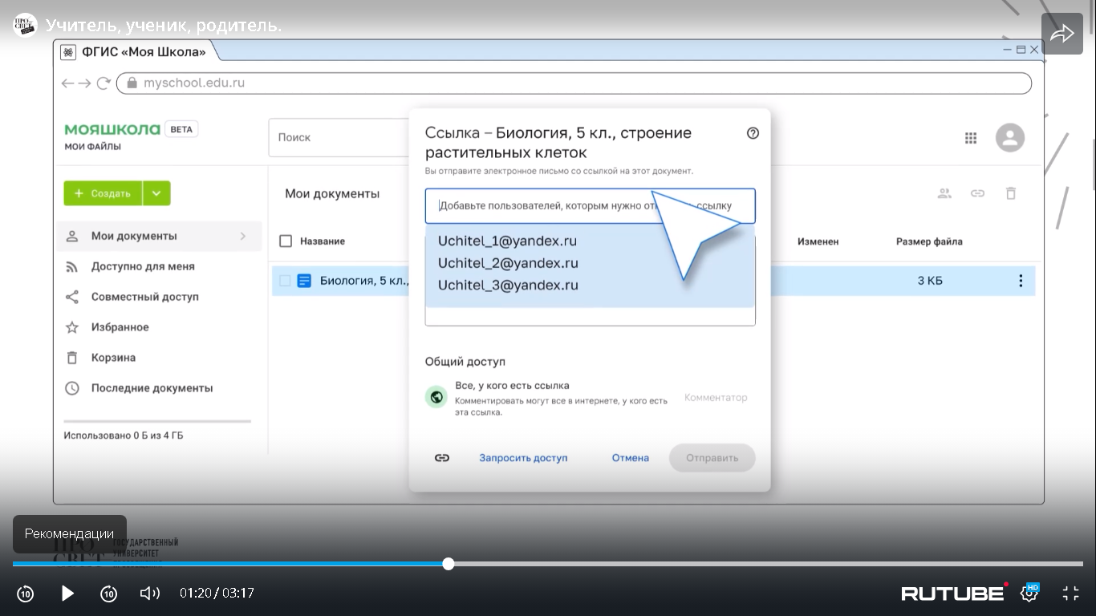
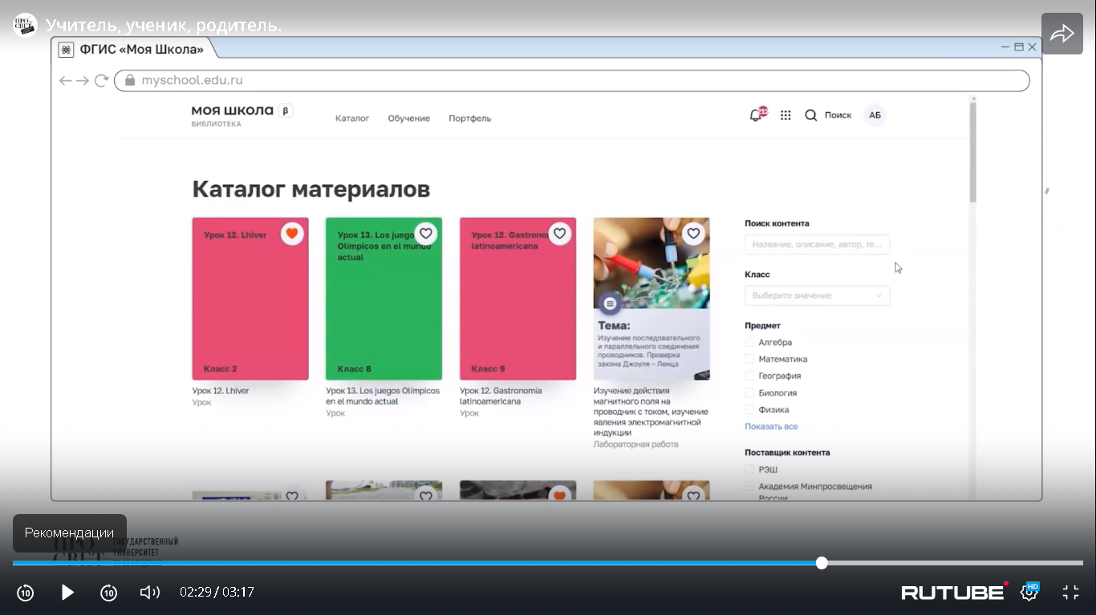
Задачи проекта
Повысить уровень цифровой грамотности педагогов за счёт освоения ими функциональных возможностей подсистем ФГИС «Моя школа»;
Организовать индивидуальную и коллективную работу педагогов с документами, презентациями, таблицами, электронным документооборотом, согласовать общие методические решения для повышения качества подготовки обучающихся МСО к ГИА-9 по математике, информатике, географии, обществознанию;
Создать каталог образовательных практик по подготовке обучающихся к ОГЭ по предметам математика, информатика, география, обществознание с использованием сервисов платформы «Моя школа» ;
Создать условия для сетевого взаимодействия педагогов для совместного использования создаваемого контента, реализации принципа максимальной интеграции для профессионального развития и оптимизации труда;

Slide 12
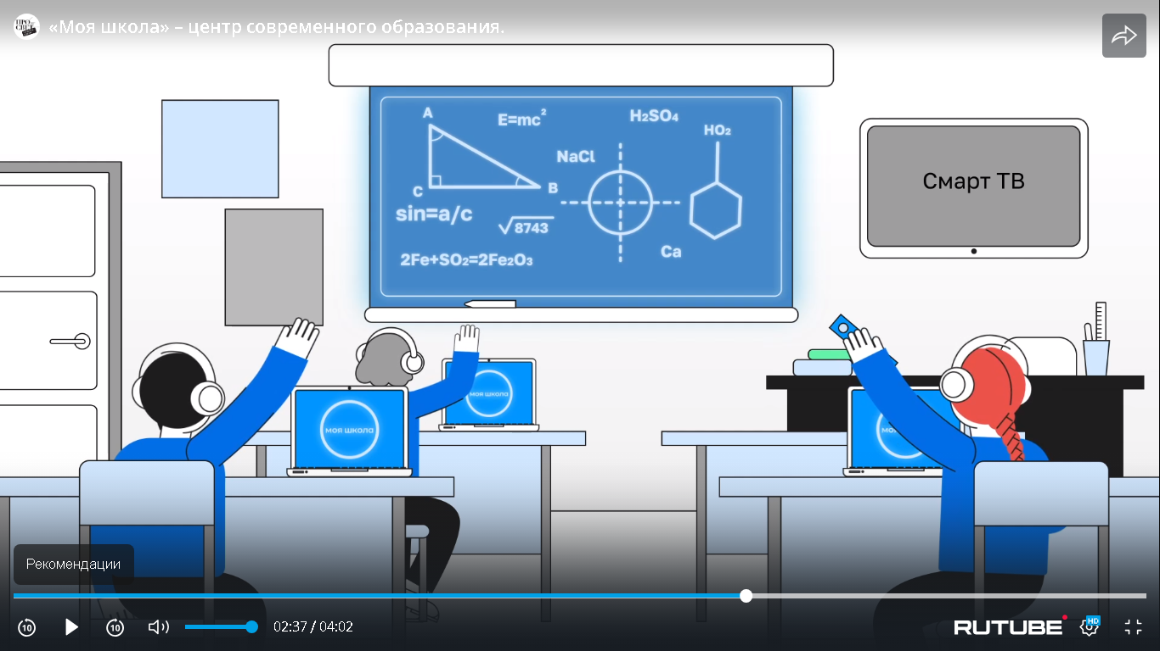
Основные идеи проекта
Повышение уровня цифровой грамотности педагогических работников, повышение качества образования
Освоение педагогами функциональных возможностей подсистем ФГИС «Моя школа»: приложения SmartTV, «Экспертиза развёрнутых ответов», «Тестирование обучающихся», «Мои файлы», «Библиотека ЦОК»
Представление образовательных практик по использованию сервисов ФГИС «Моя школа» в виде методических материалов под задачи учителей предметников

Slide 13
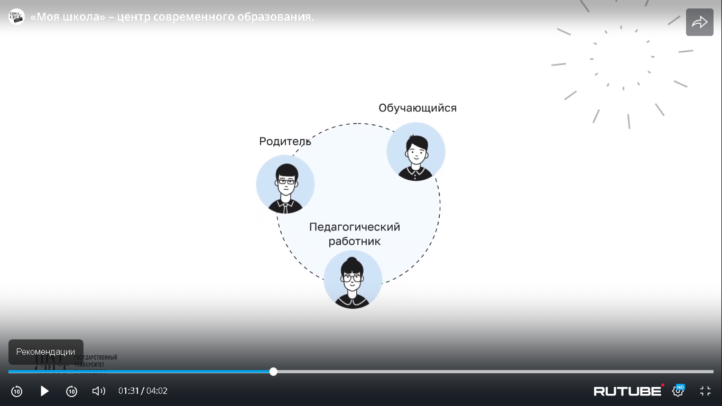
Целевые группы проекта
Учителя математики, информатики, географии, обществознания СОШ 30, 6,11, 17, 21, 29
Завуч, курирующий работу ФГИС «Моя школа»
Завуч, курирующий методическую работу

Slide 14
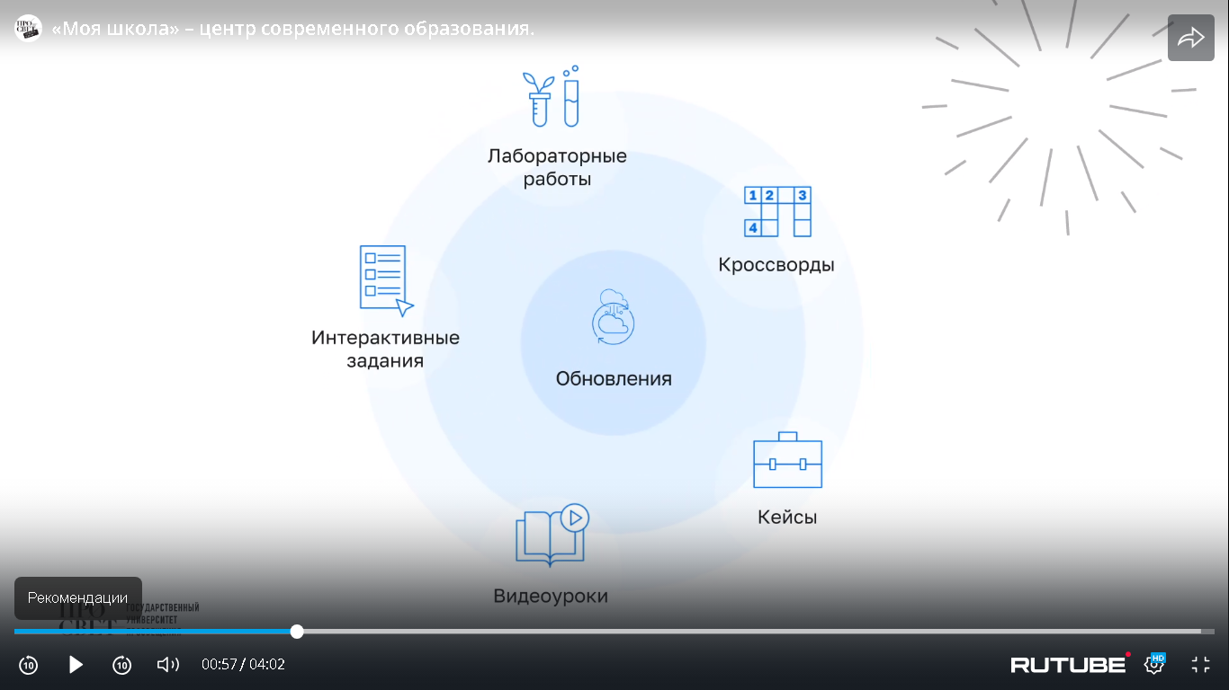
Финансовое обеспечение проекта
Ставки заместителей директора по ИКТ, НМР, УВР
10% надбавка к заработной плате за инновационную деятельность
Эффективный контракт
Закупки оборудования не требуется

Slide 15
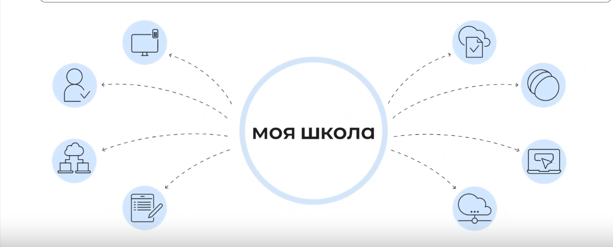
Планируемые результаты
Обеспечение возможности реализации образовательных программ основного общего образования с использованием дистанционных технологий
Создание библиотеки практик по использованию электронных ресурсов нового поколения для участников образовательного процесса
Трансляция инновационного опыта через проведение семинаров,
практических занятий, мастер-классов и других форм методической
работы
Доля учителей математики, информатики, географии, обществознания школ методической сети, использующих сервисы ФГИС «Моя школа» для подготовки
к ОГЭ - 100%
Обеспечение повышения качества образования за счёт использования современных цифровых технологий, внедрения лучших практик

Slide 16
План график работ
Задача | Мероприятие | Результат
Освоить профиль педагогического работника | Серия практикумов в рамках внутрифирменного обучения, работы наставнических пар – март-апрель 2024г. | Подготовка к урокам с использованием цифрового контента
Внедрить ит- технологии в образовательную практику | Создание и назначение тестов обучающимся, работа в подсистеме «Мои файлы»,использование Smart TV, общение в чатах и видеоконференциях с учениками, родителями, коллегами, пользование облачным хранилищем документов - март –сентябрь 2024 г. | Апробация и использование электронных образовательных ресурсов в образовательном процессе

Slide 17
План график работ
Задача | Мероприятие | Результат
Описать образовательные практики по использованию сервисов платформы | Открытые уроки, мастер-классы, консультирование – октябрь2024/ноябрь 2025 г. | Создана библиотека практик по использованию электронных ресурсов нового поколения
Провести анализ реализации проекта | Размещение практического опыта реализации проекта на официальном сайте школы. В течение всего этапа | Практический опыт реализации проекта размещен на официальном сайте СОШ30
Осуществить трансляцию опыта работы над проектом | Представление опыта работы на муниципальных методических семинарах, конференции - в течение 2024/2025 года | Открытые учебные занятия, мастер-классы, семинары

Slide 18
План график работ
Задача | Мероприятие | Результат
Оформить методические материалы, осуществить их публикацию и тиражирование | Издание учебно-методических материалов (публикации), размещение в интернете – ноябрь 2024 г./декабрь 2025 г. | Комплекс методических и дидактических материалов
Оценить эффективность проекта | Подготовка аналитических материалов, соответствующих критериям эффективности работы- ноябрь/декабрь 2025 г. | Отчет о внедрении проекта

Slide 19
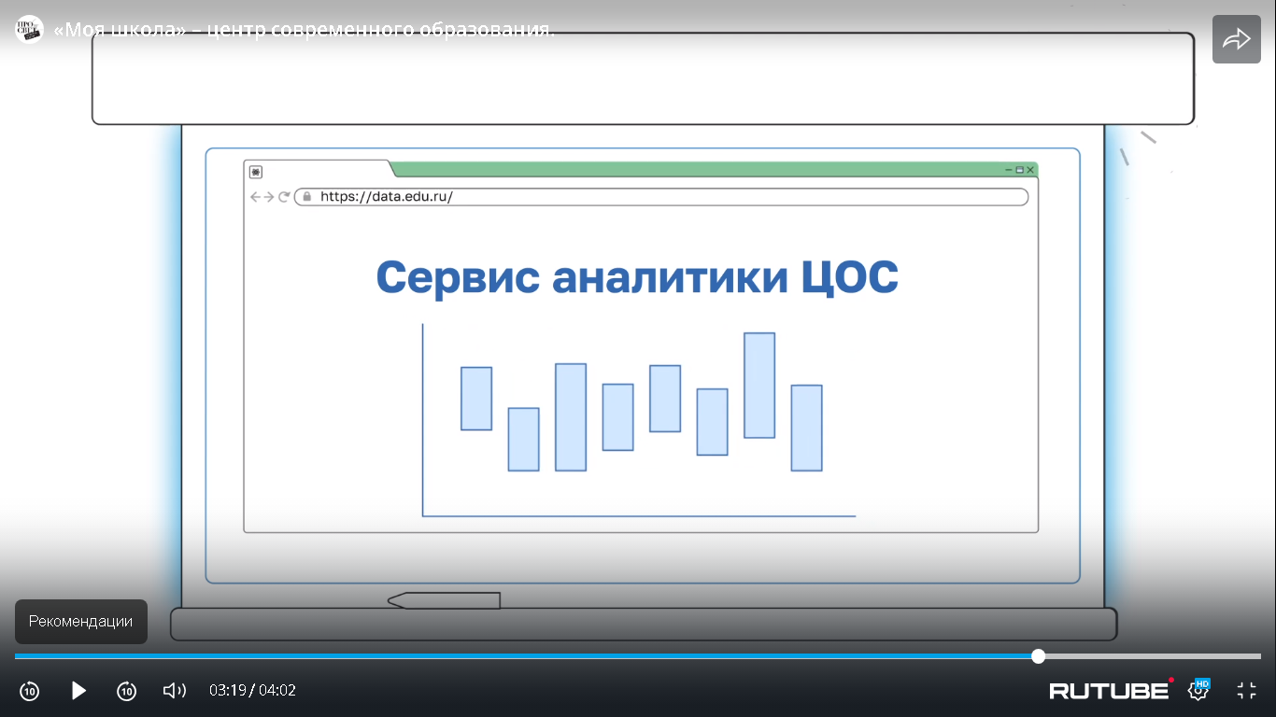
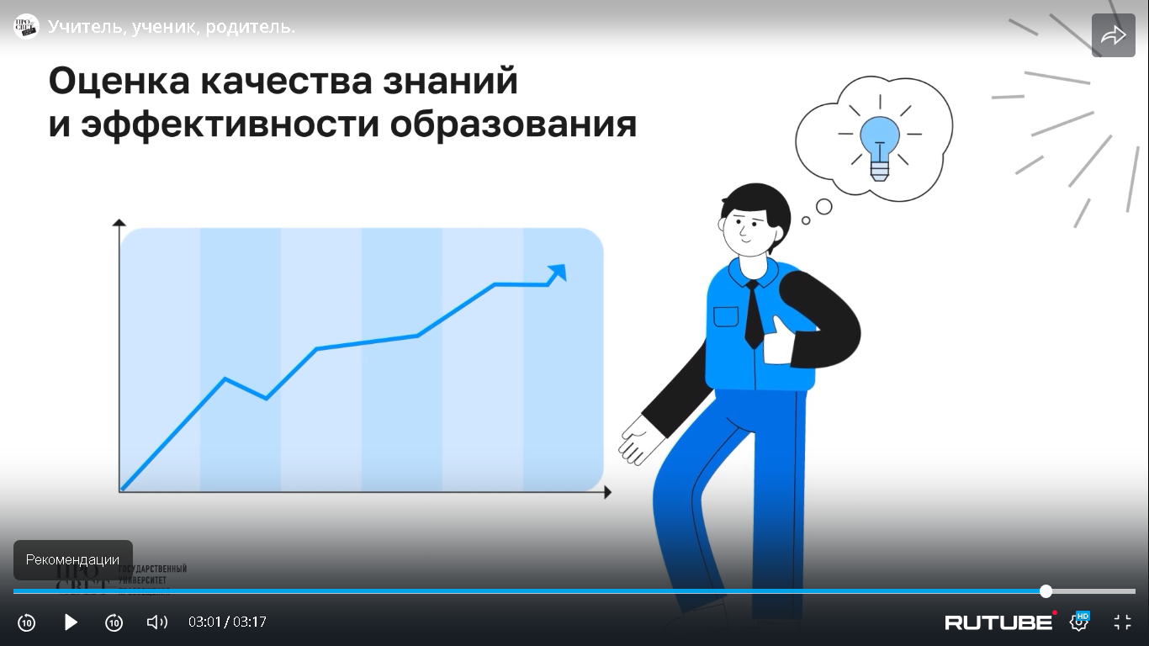
Оценка эффективности проекта
Взаимооценка проектных продуктов участниками проекта
Рост предметных компетенций обучающихся
Повышение уровня цифровой грамотности педагогов
Удовлетворённость участников проекта
Аналитическая деятельность по изучению документов, разработок

